Slide 1

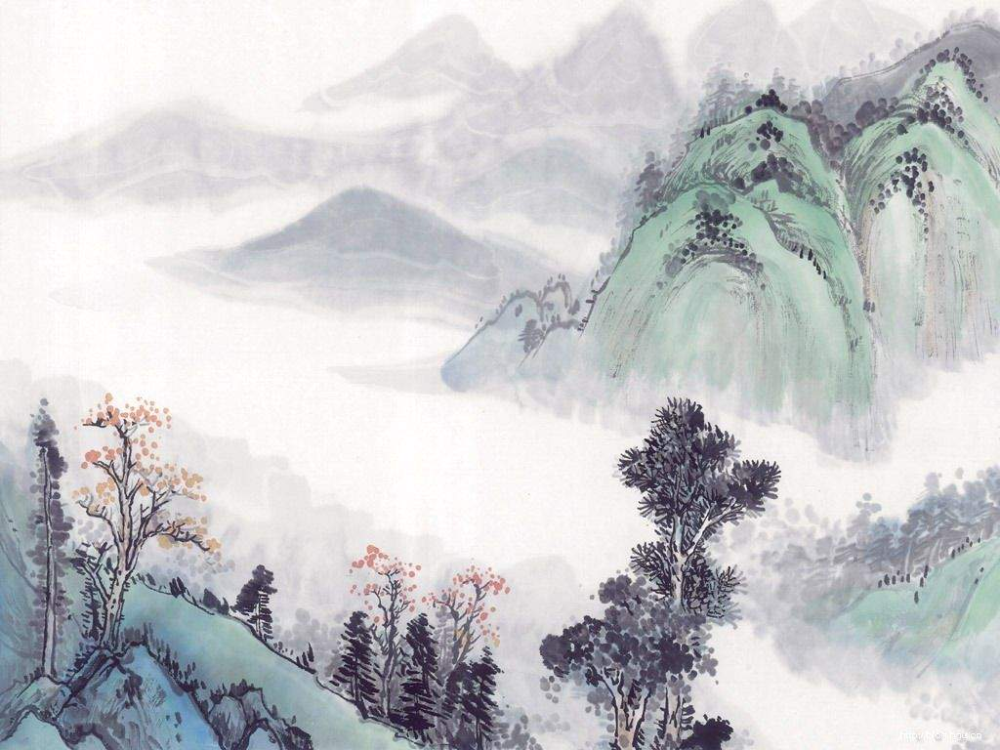
古诗两首
授课者：王玲

Slide 2
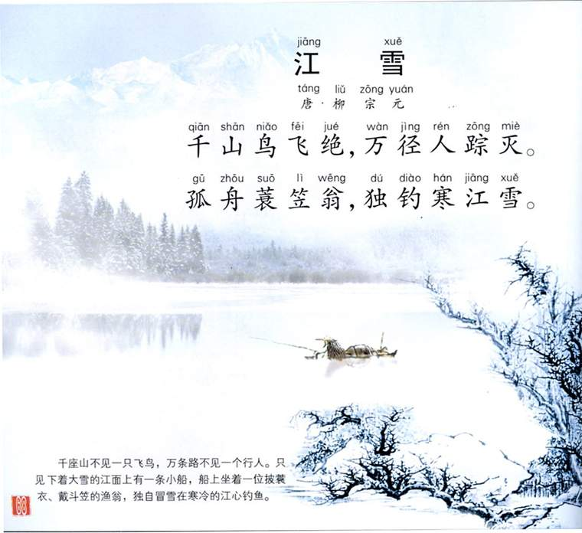
江 雪
（唐）柳宗元
千山鸟飞绝，万径人踪灭。
孤舟蓑笠翁，独钓寒江雪。

Slide 3

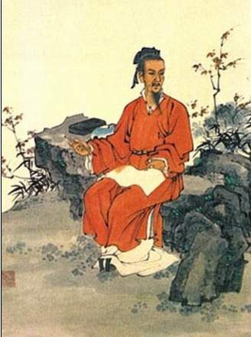
》
柳宗元，字子厚，祖河东（今山西永济），后迁长安（今陕西西安），世称柳河东。他是唐代文学家、哲学家，“唐宋八大家”之一。他与韩愈共同倡导唐代古文运动，并称“韩柳”。
柳宗元成长于动乱年代，他31岁当上大官之后，为老百姓造福，进行政治革新，但不到半年就是失败了，他被贬到了永州，当时的永州人烟稀少，十分荒僻，由于条件特差，加上执政者的打击，他的母亲去世了，女儿也夭折了，朋友们杳无音讯，他的身体也越来越糟糕，百病缠身，在这样的情况下，写了这首《江雪》。

Slide 4
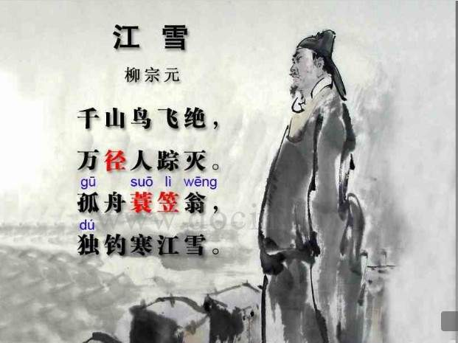

Slide 5
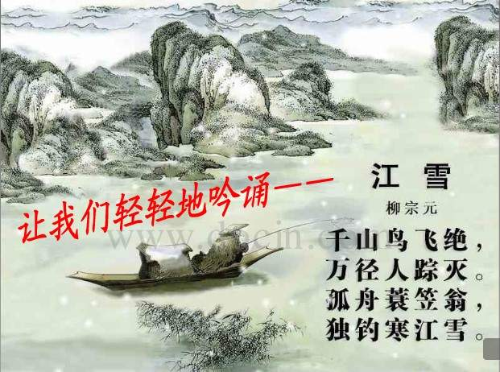

Slide 6
同学们，认真观察这幅画面，它给你什么感觉？
自由朗读古诗，要求：
1、读准字音，读通读顺诗句；
2、读出节奏，难读的地方多读几遍。
默读古诗，思考：
你读懂了什么？

Slide 7
千山鸟飞绝，万径人踪灭。
1、“千山” “万径”指什么？
2、请同学们观察课文插图，在图上找出鸟与人的踪影。
很多山，很多小路。
鸟飞绝 人踪灭
3、读读诗句，你体会到什么？
严寒
寂静
冷清

Slide 8
孤舟蓑笠翁，独钓寒江雪。
1、 “孤”“独”分别是什么意思？这两个字说明什么？
2、闭上眼睛想象一下，你脑海中出现了怎样一幅画面？
3、你感受到蓑笠翁怎样的心情？
孤独
寂寞

Slide 9
同学们，你们感受过孤独寂寞吗？那是什么时候？
在人鸟绝迹、大雪纷飞的寒冷江面上，一个孤独的老人独自垂钓，给人怎样的感受呢?
你觉得这位老人有着怎样的精神品质?
顽强不屈

Slide 10
巩固练兵：
1、朗读、背诵、默写古诗.
2、收集几首柳宗元的诗，跟小伙伴一起分享。

Slide 11
再 见
祝大家学习愉快！

